Slide 1
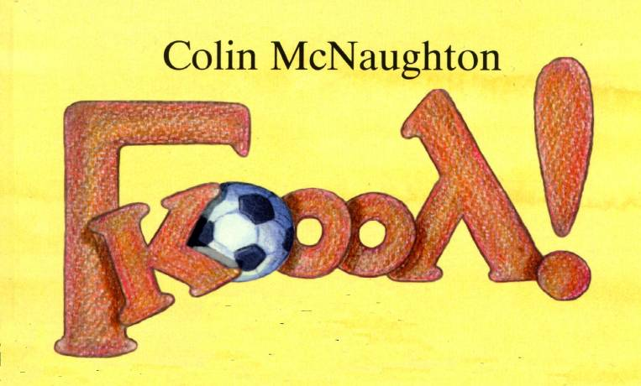




ΠΕΡΙΚΕΙΜΕΝΙΚΑ ΣΤΟΙΧΕΙΑ

Slide 2

Το εξώφυλλο
Τεχνική της αβύσσου (mise en abyme)
ένα αρχικό κείμενο και μέσα του ένα άλλο μικρότερο κείμενο που ανακλά ή επαναλαμβάνει το αρχικό σε σμίκρυνση. Κάποιες φορές αυτή η επανάληψη μπορεί να επαναλαμβάνεται στο άπειρο.

Slide 3



Slide 4
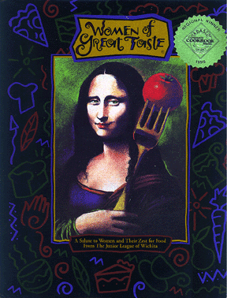

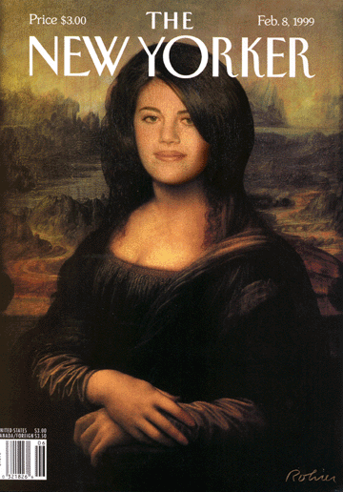


Slide 5
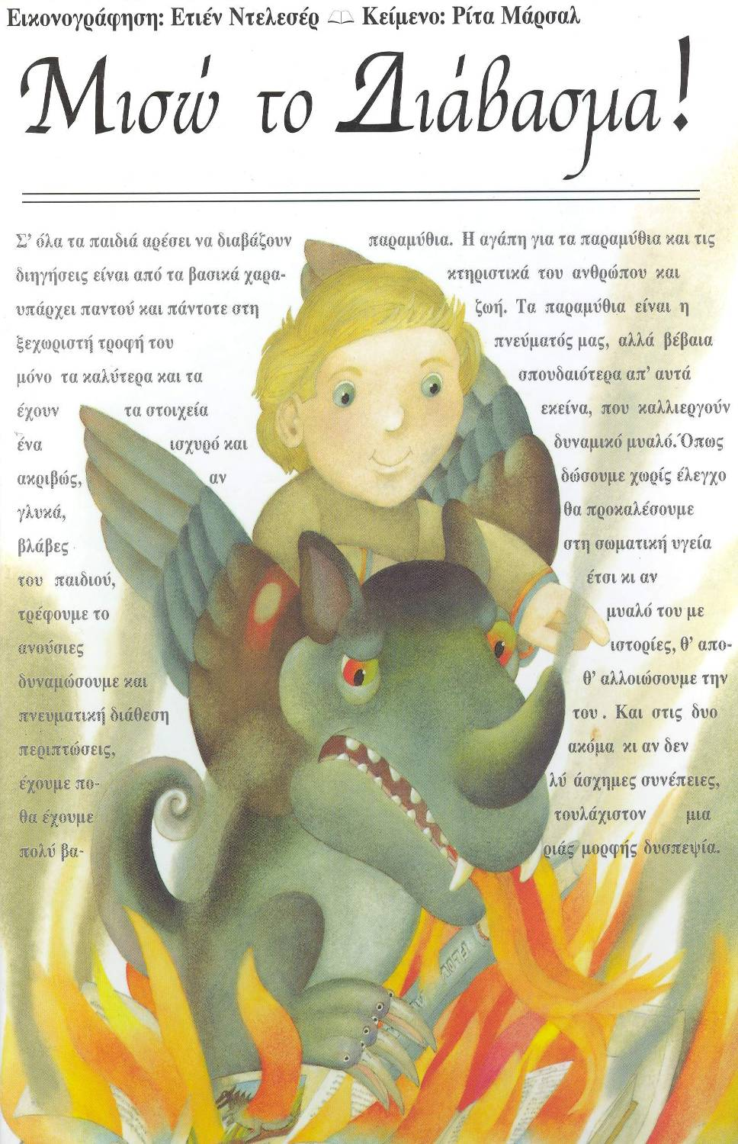


Slide 6











Slide 7


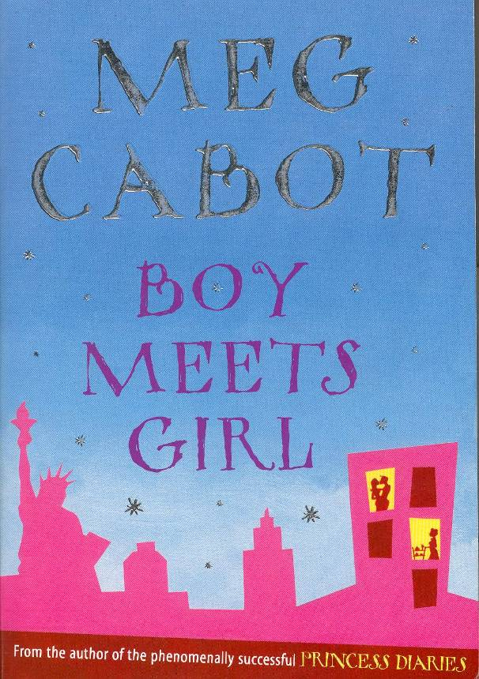

Slide 8


Slide 9
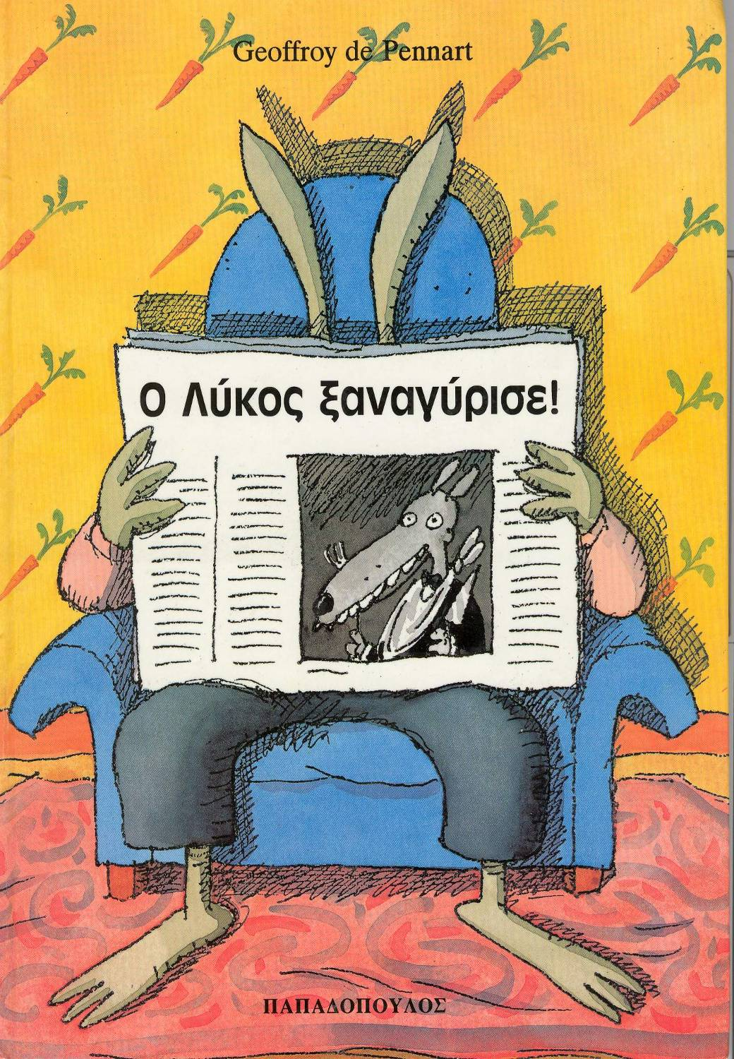


Slide 10



Slide 11


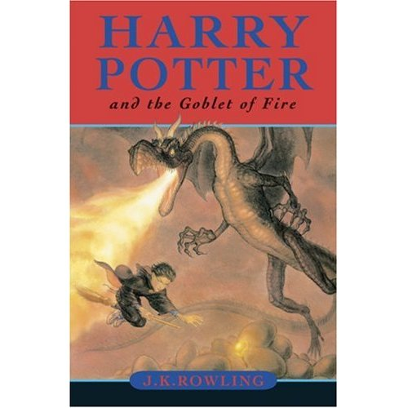

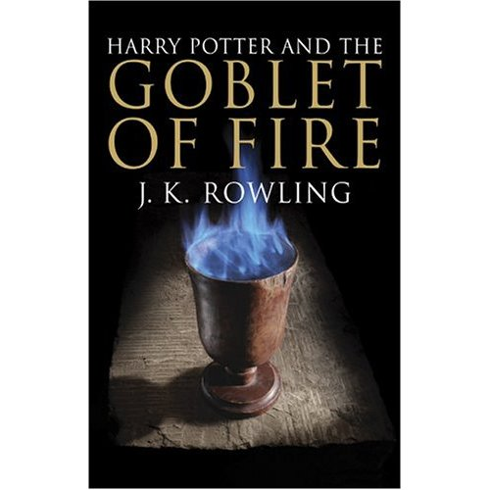


Slide 12

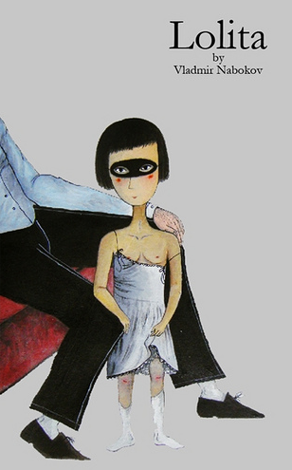
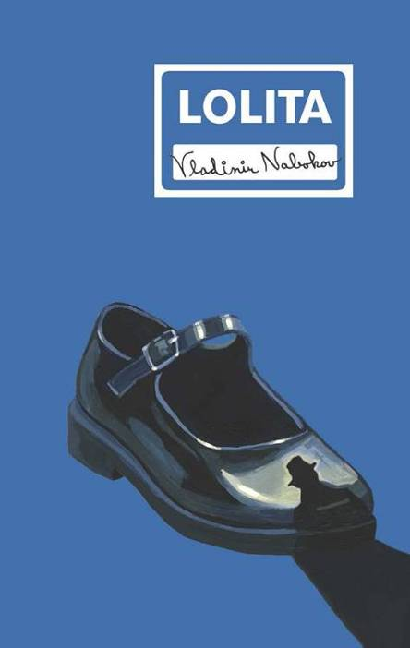
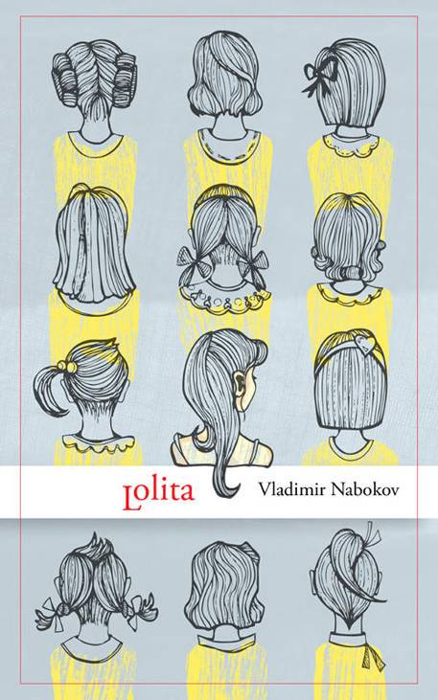



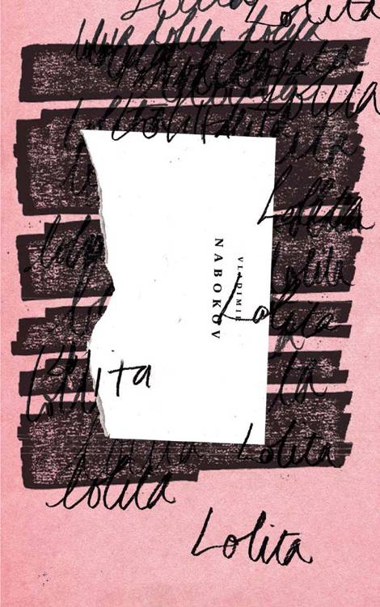

Slide 13





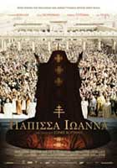
1
3
2
4
5
6

Slide 14

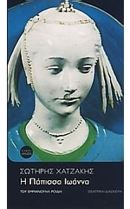



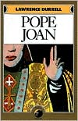
7
8
9
10
11
12

Slide 15
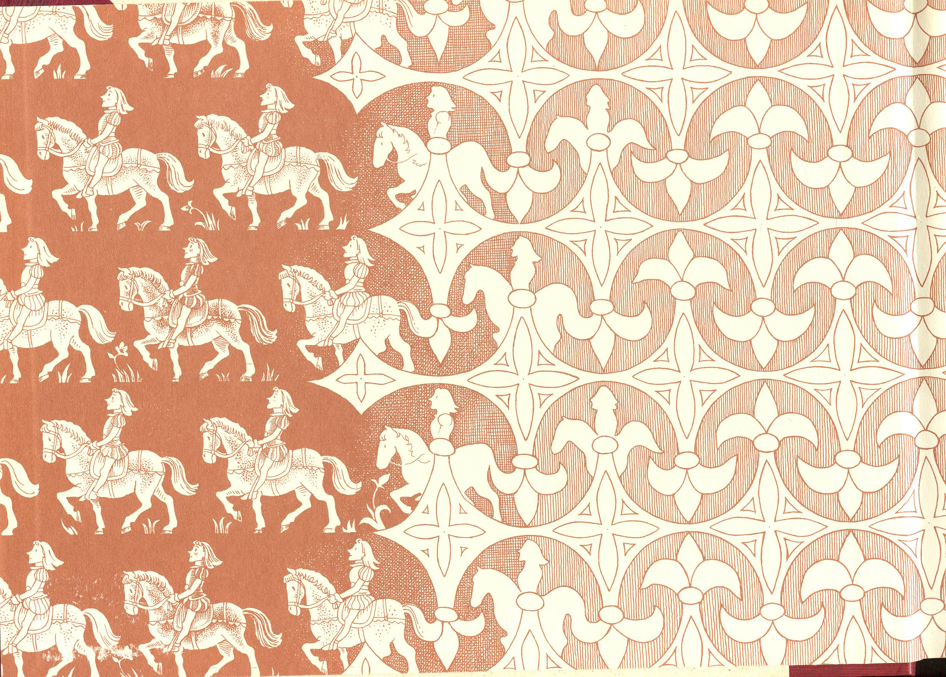
Οι ταπετσαρίες

Slide 16
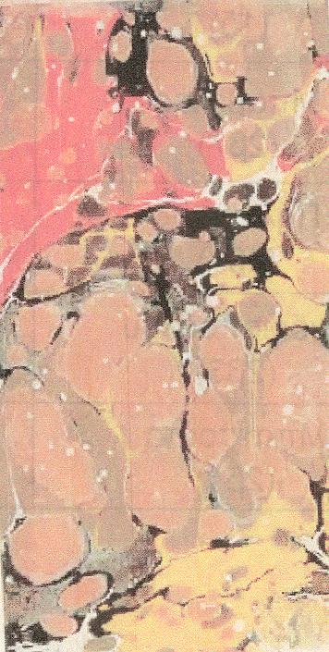

Slide 17

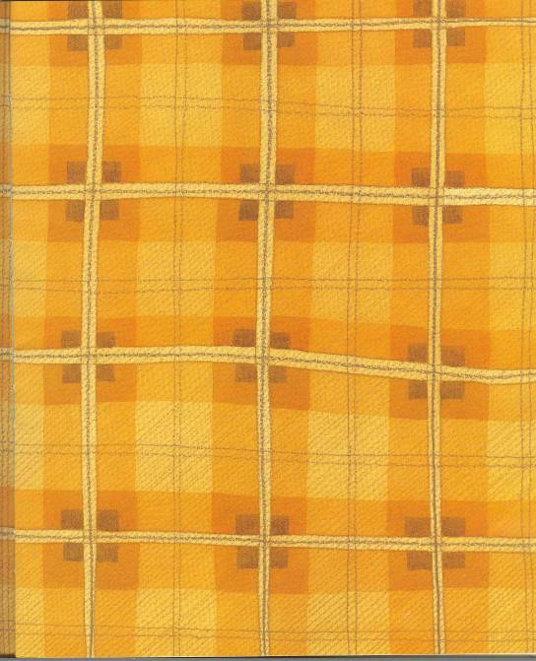
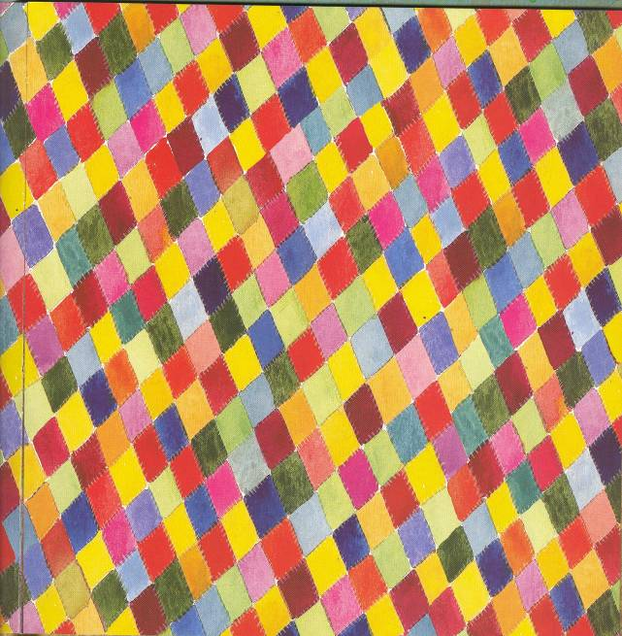
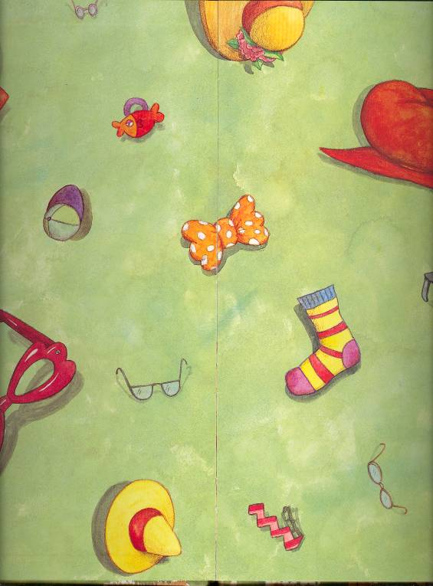
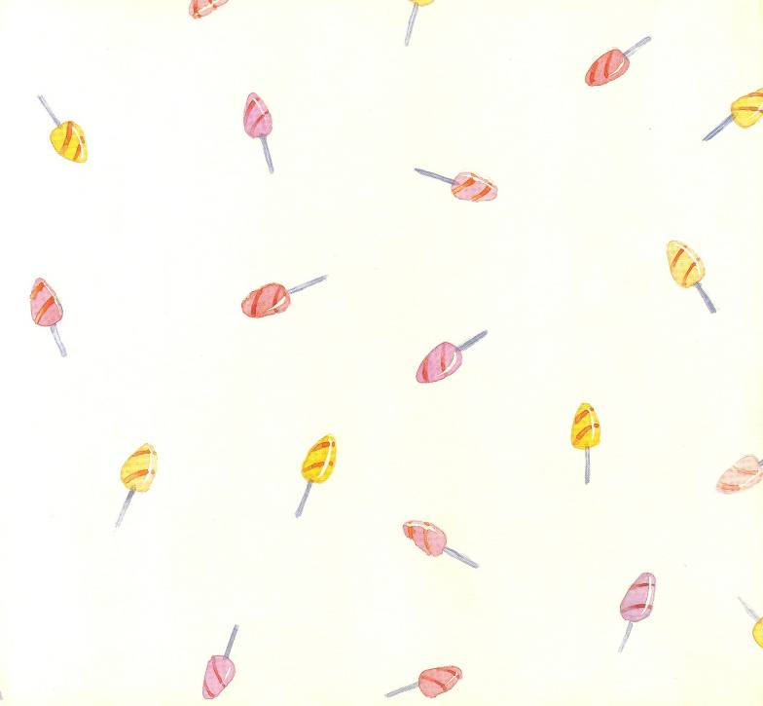

Slide 18
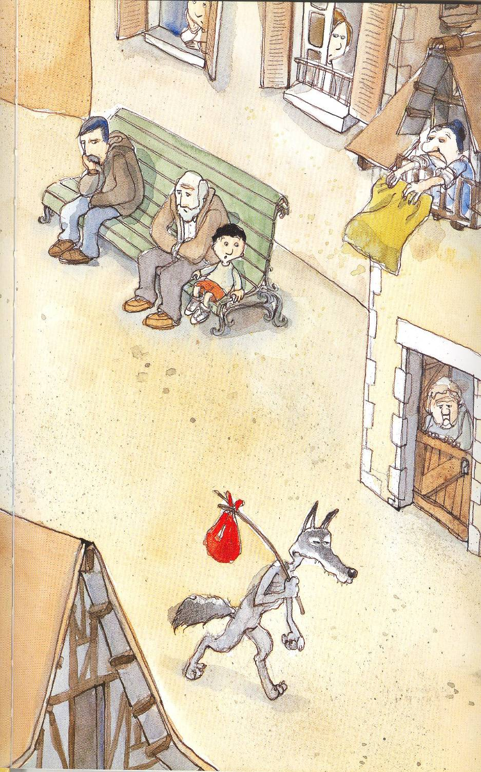
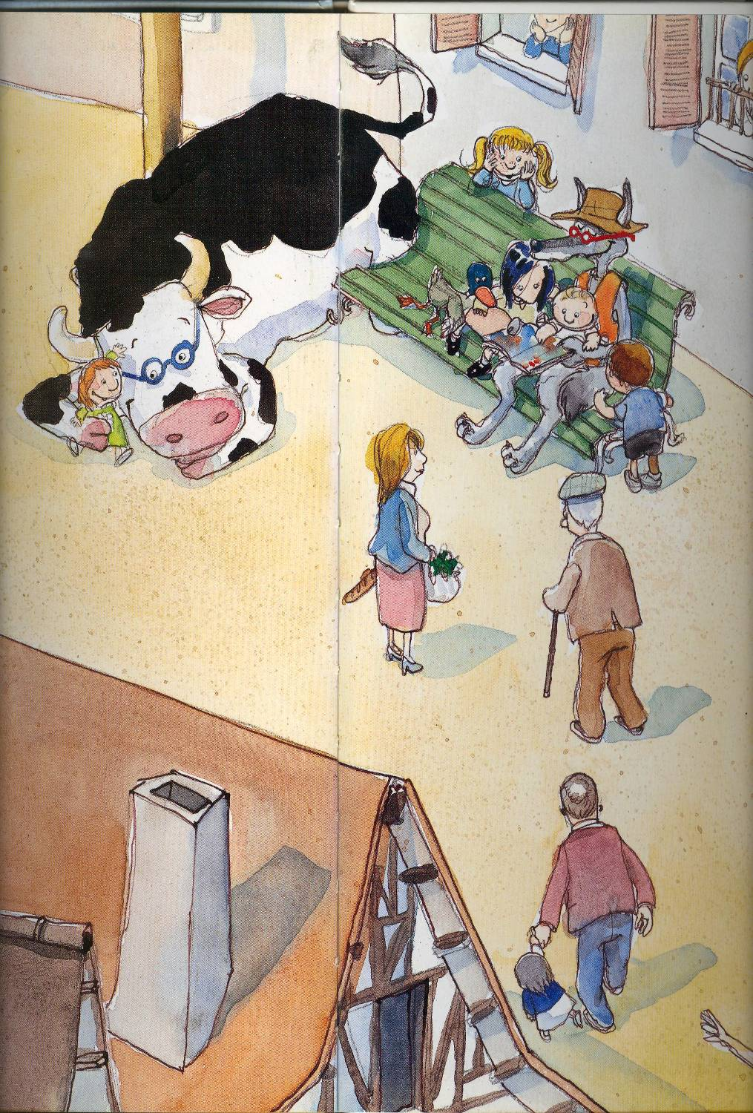

Slide 19

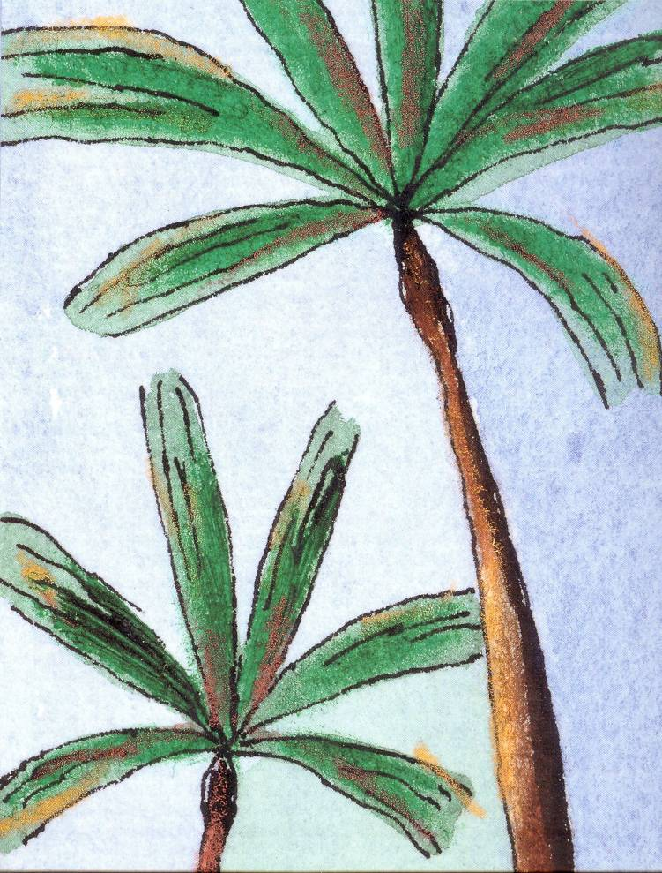

Slide 20
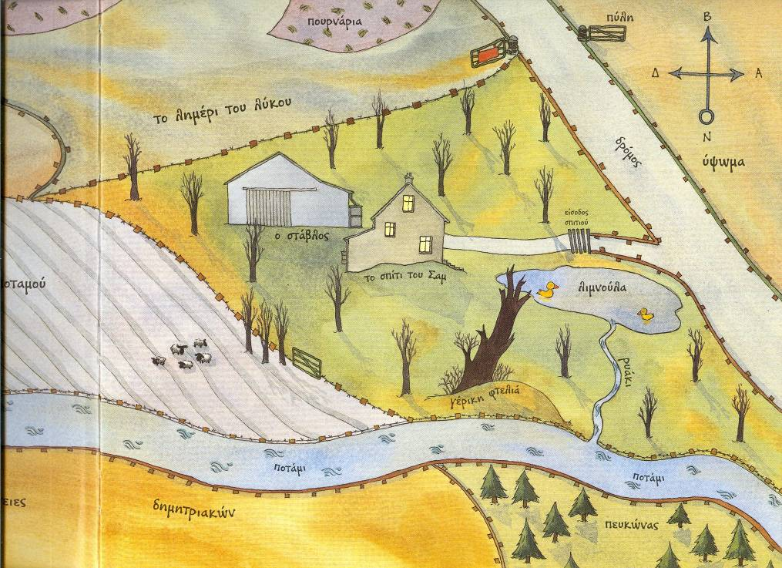
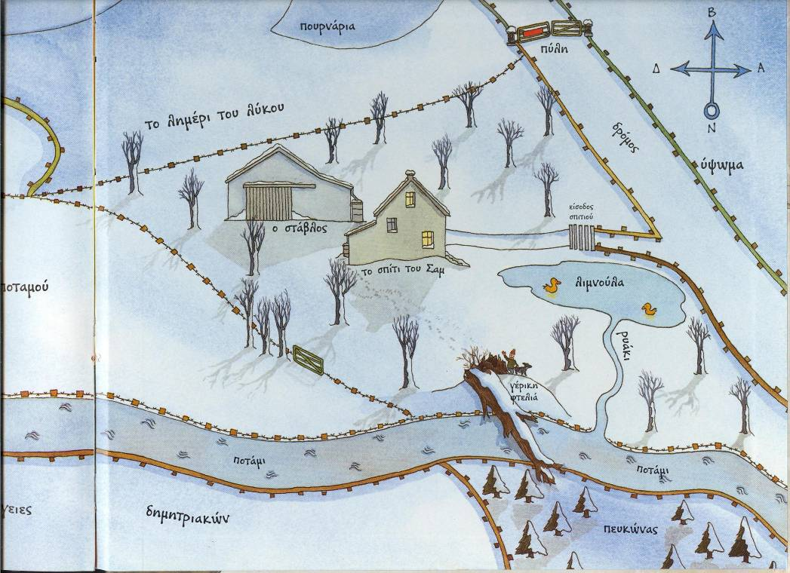

Slide 21
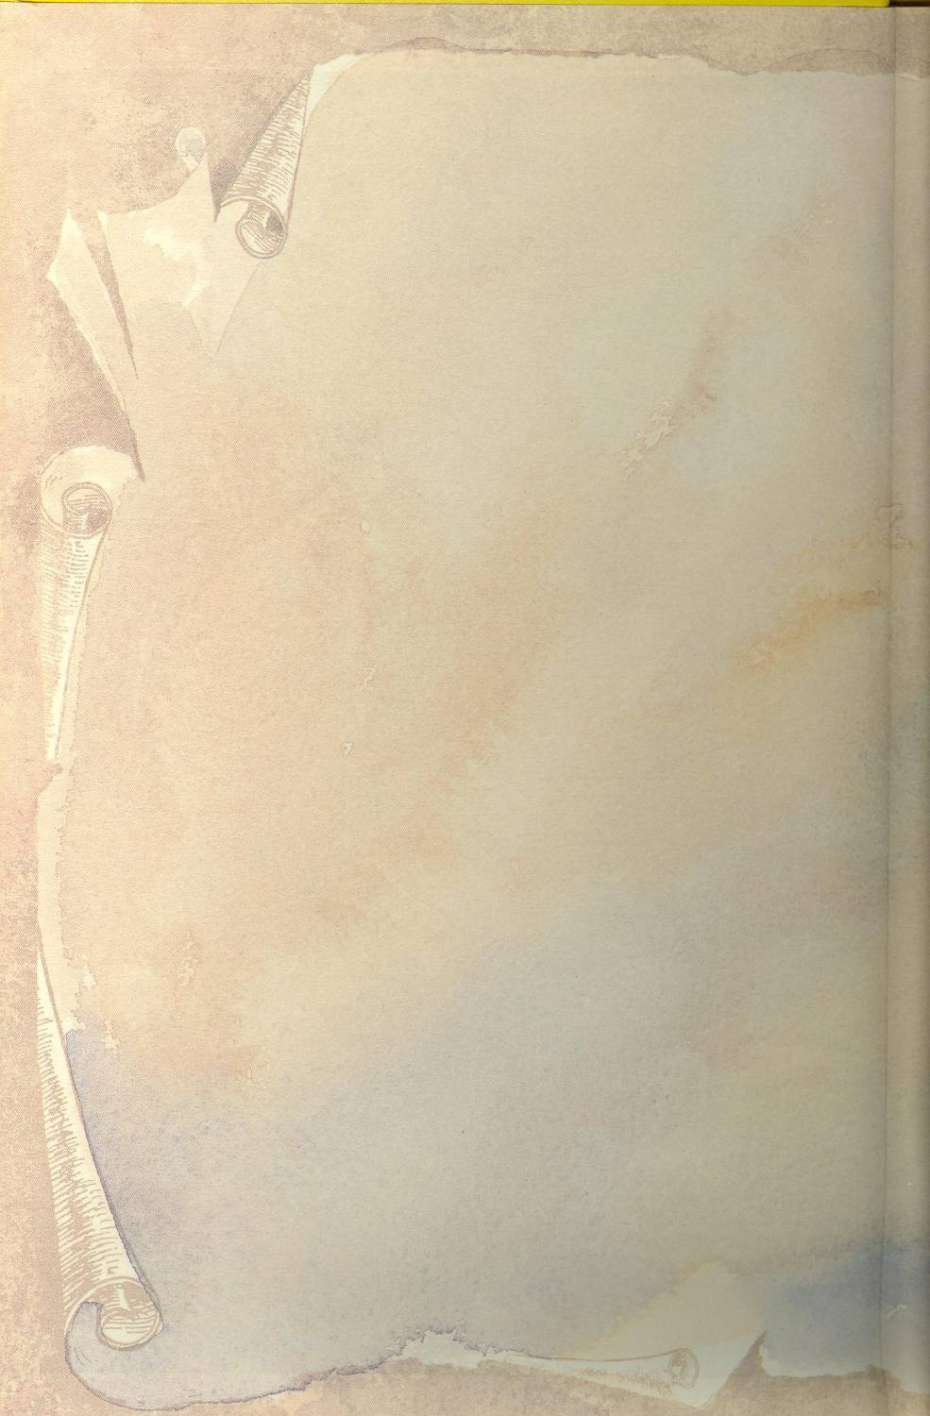
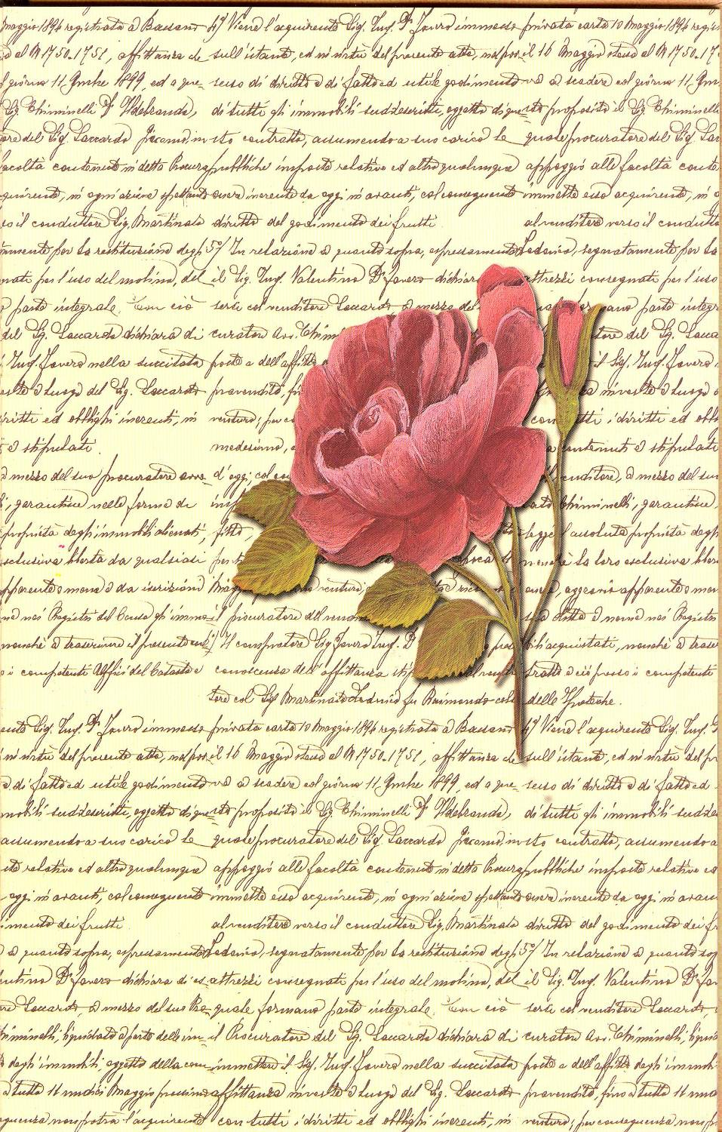

Slide 22
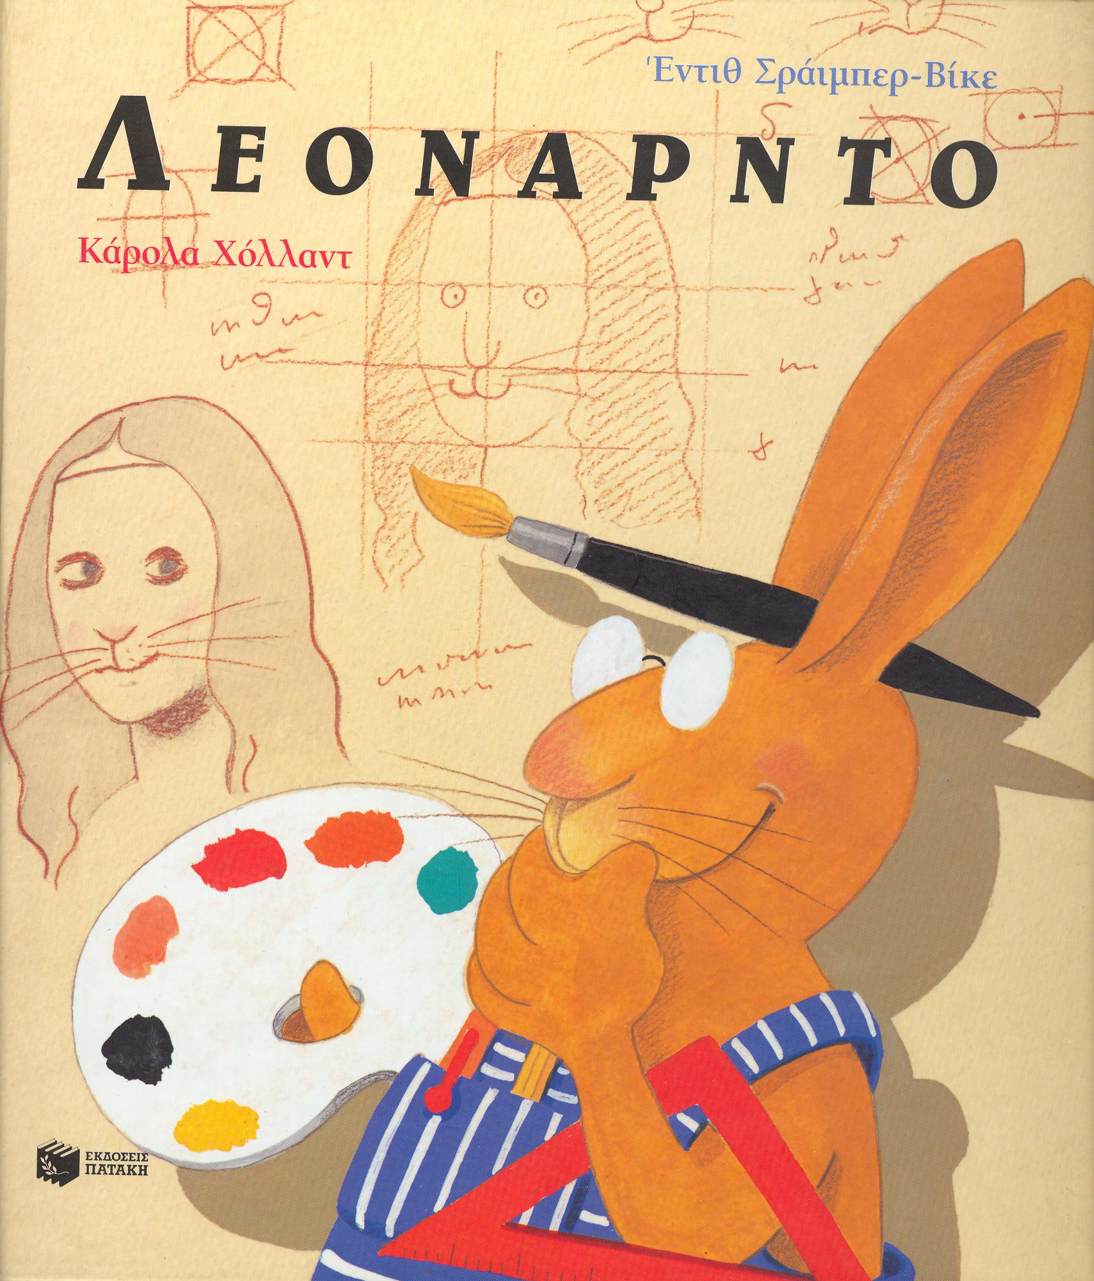

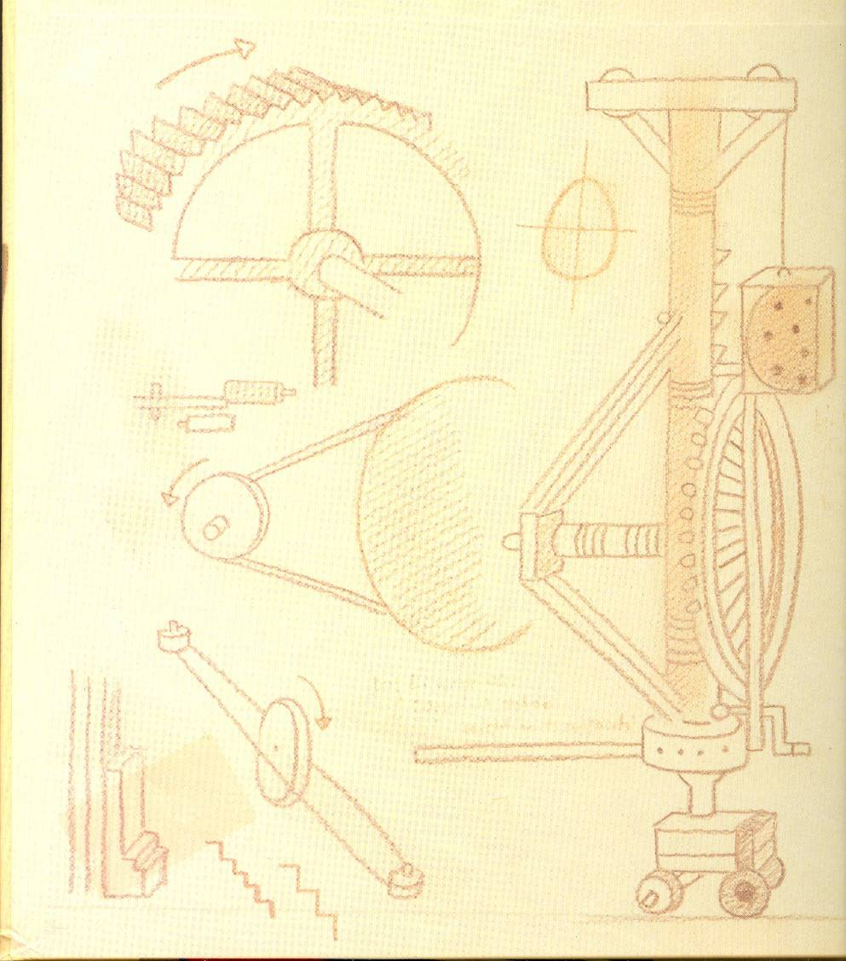
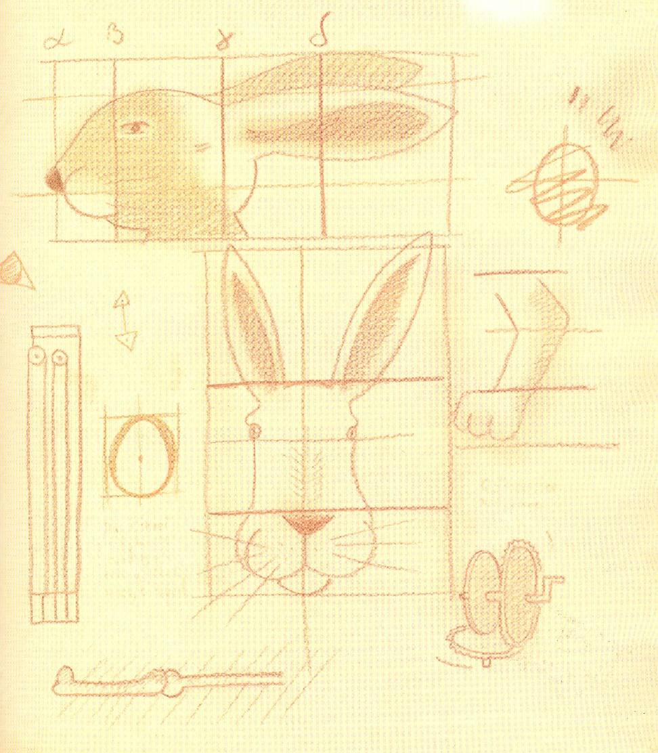

Slide 23
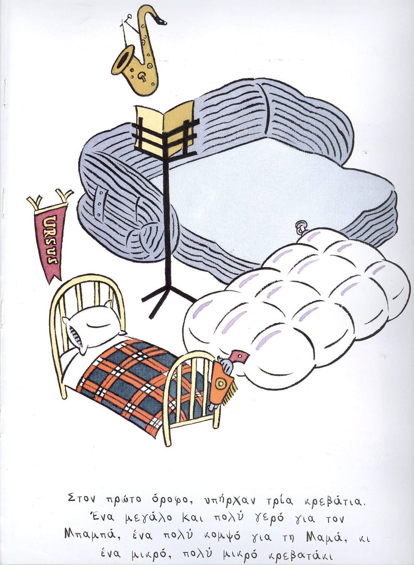
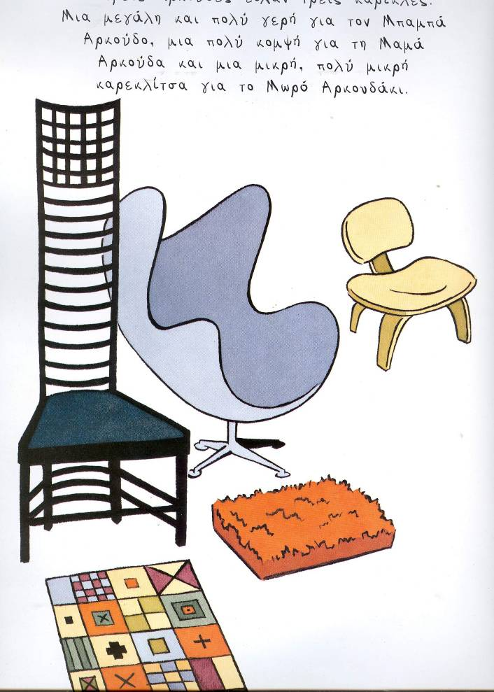

Slide 24
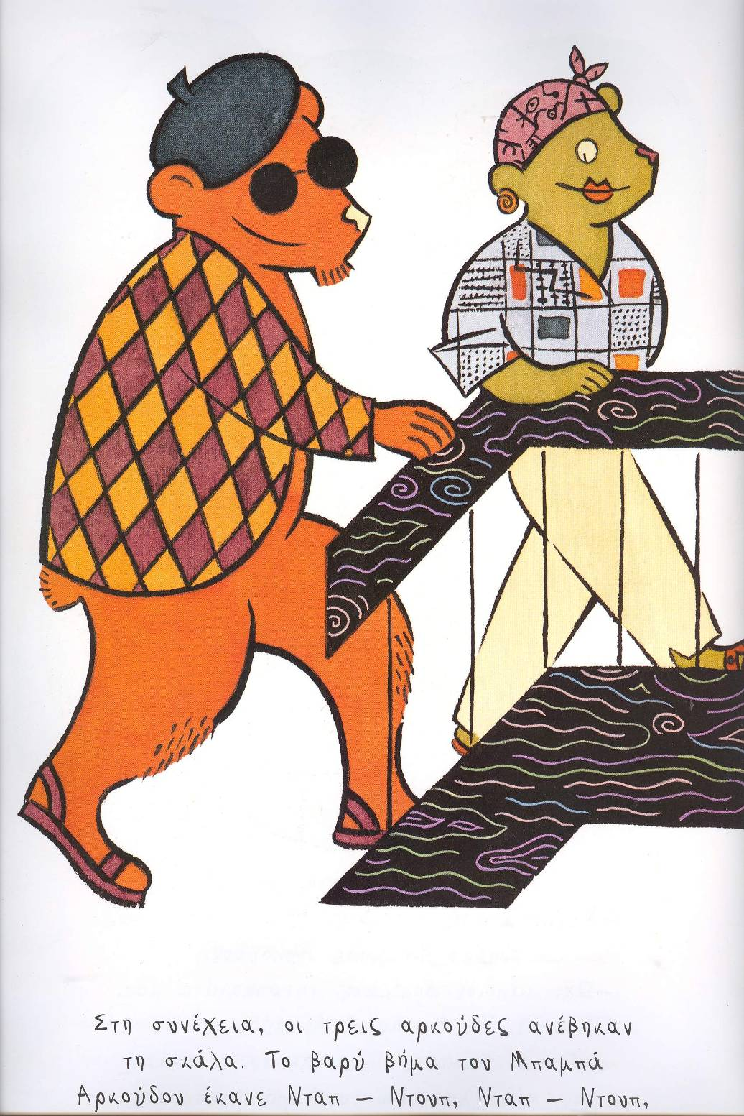
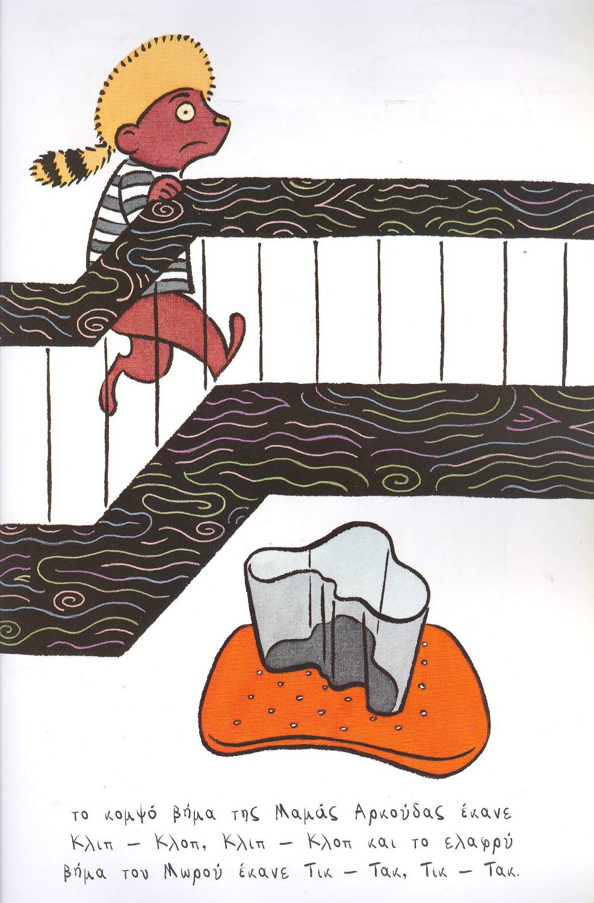

Slide 25
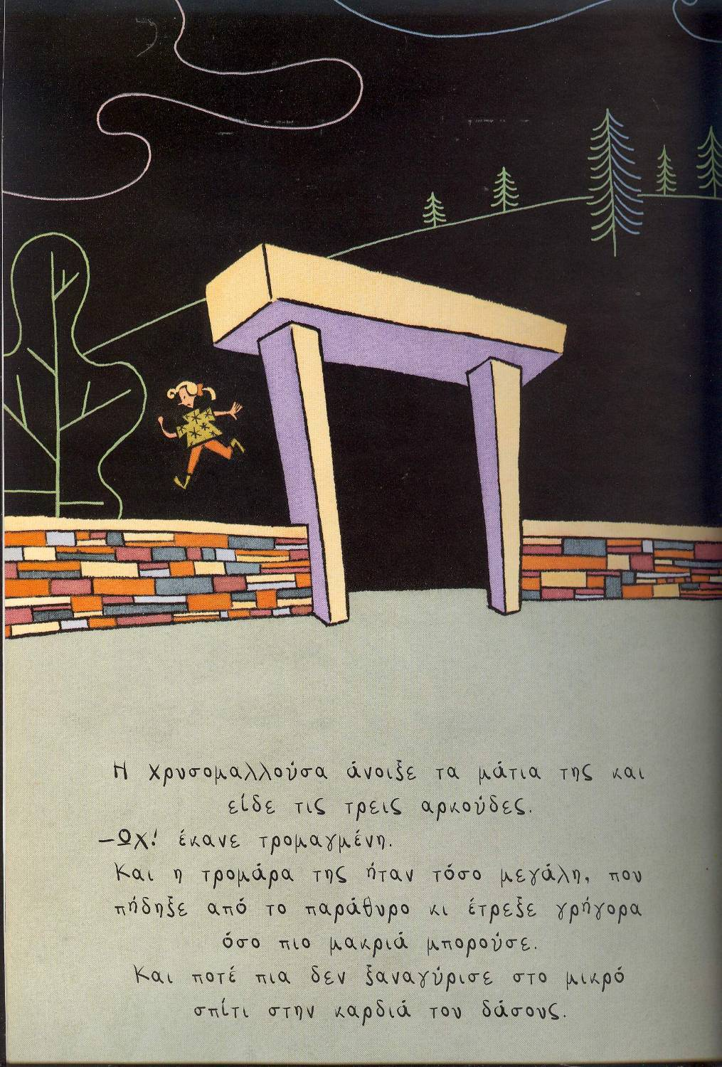
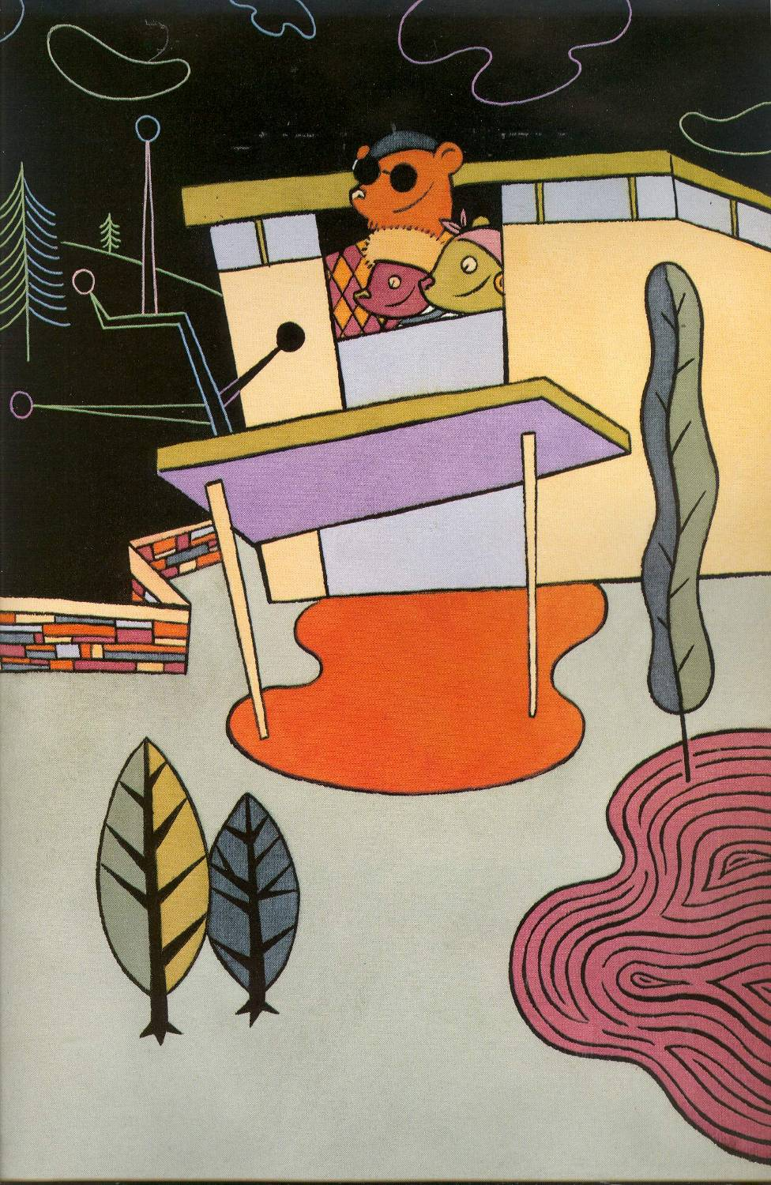

Slide 26

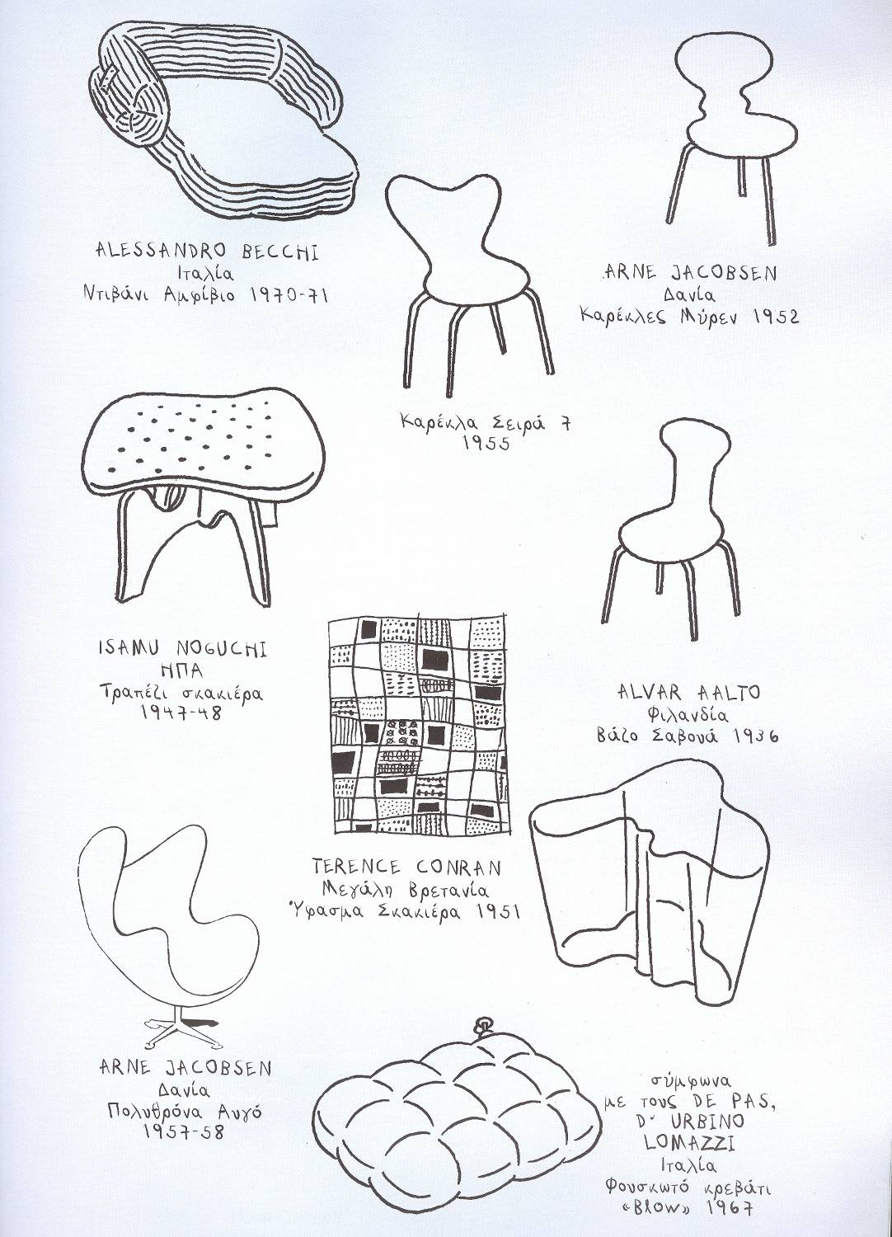

Slide 27
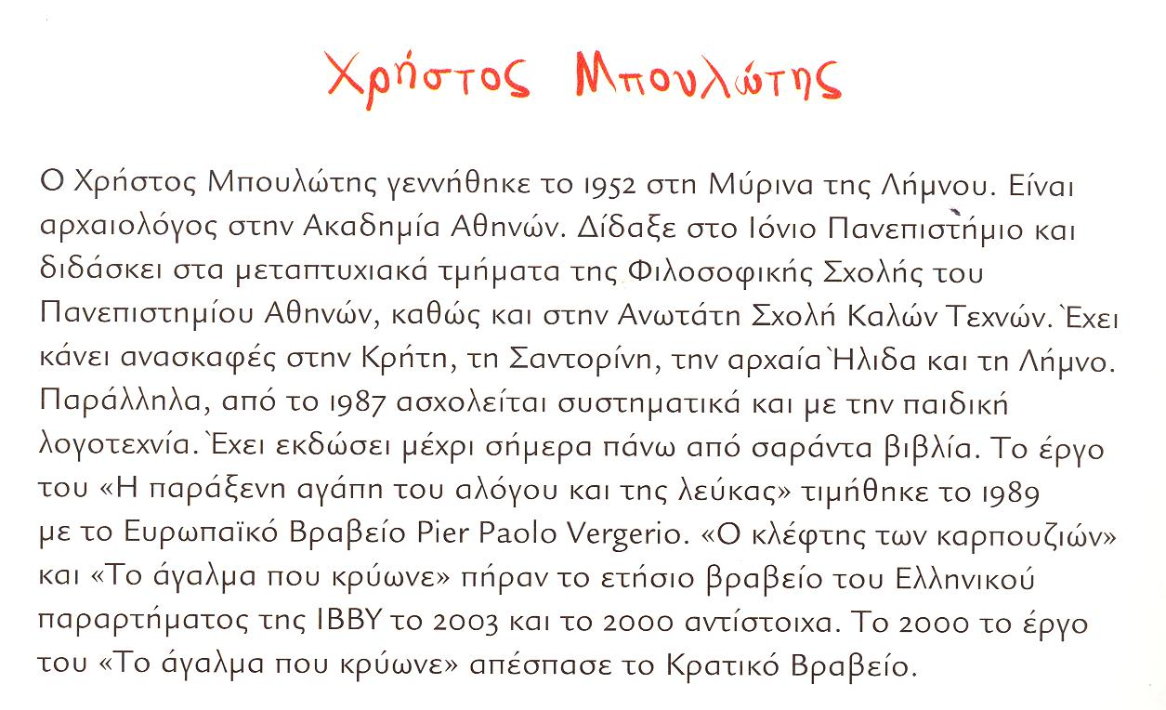
Βιογραφικό σημείωμα

Slide 28
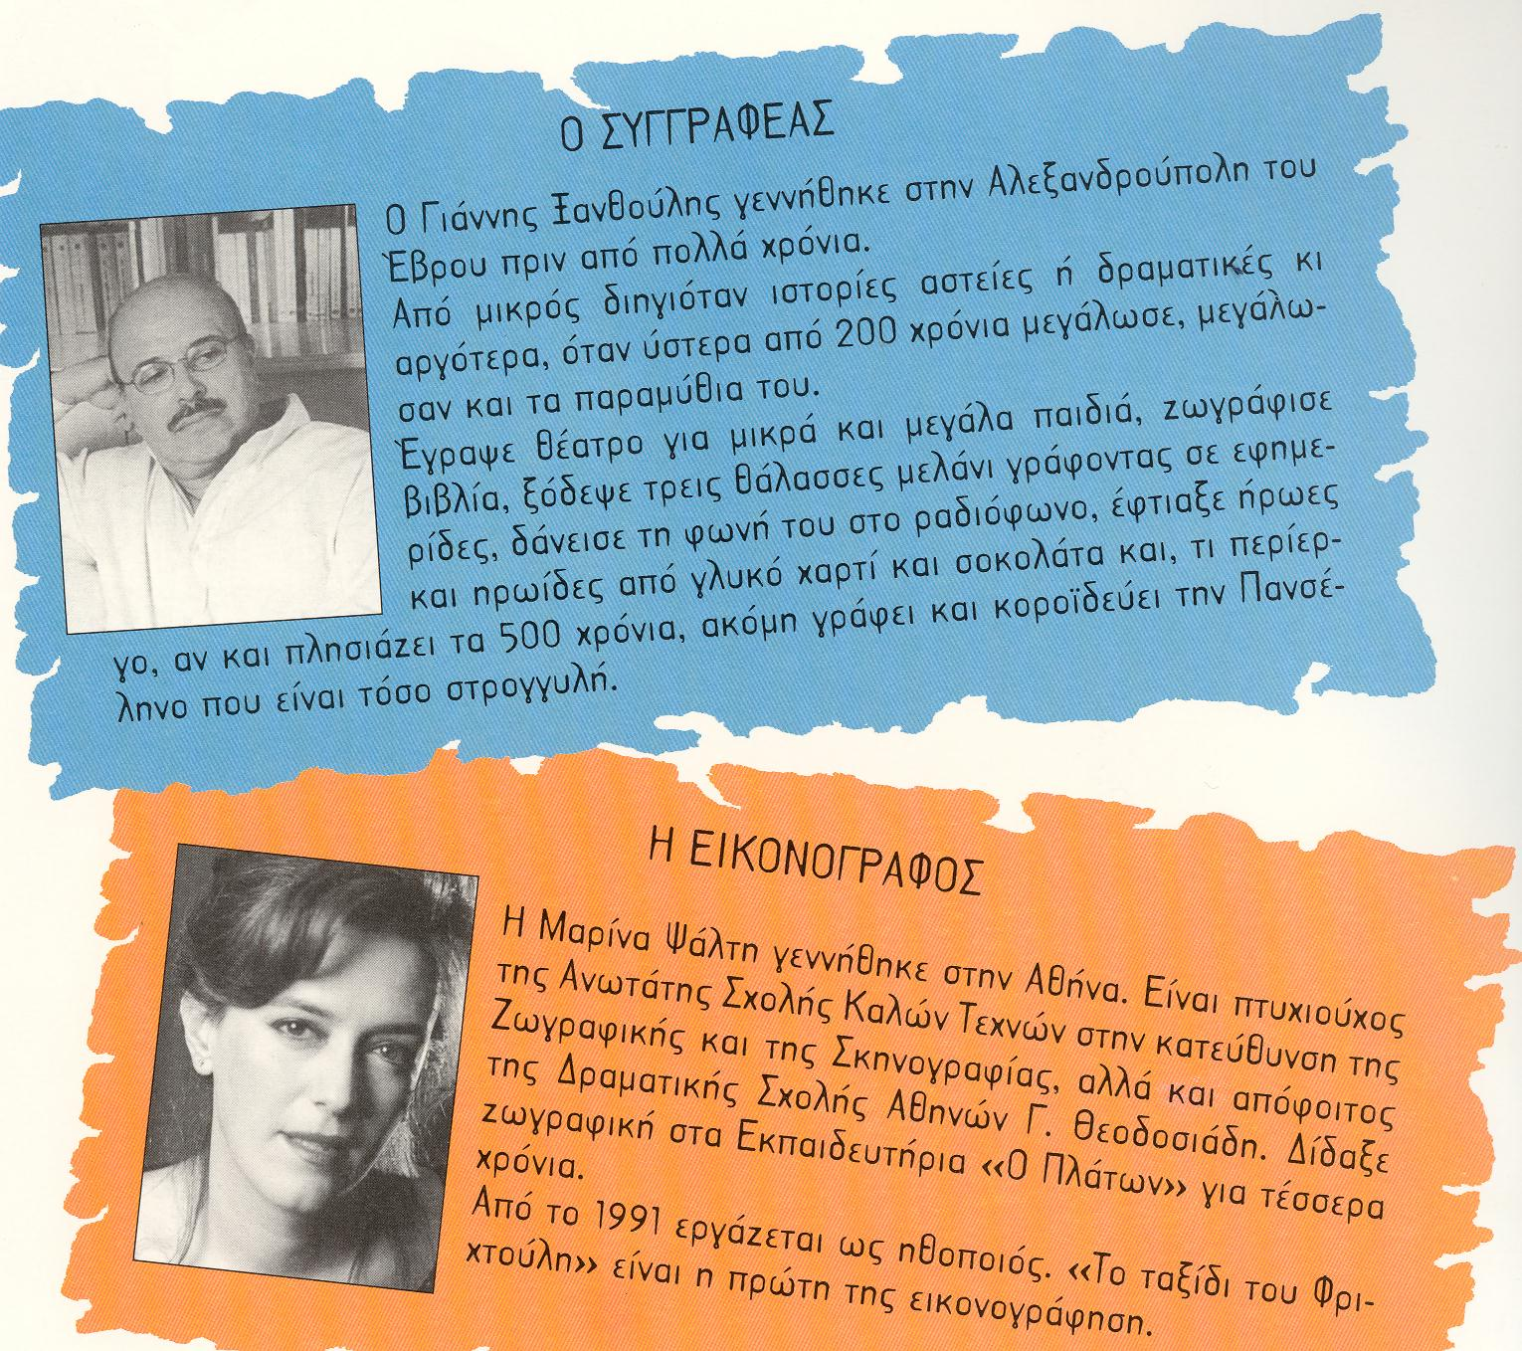

Slide 29
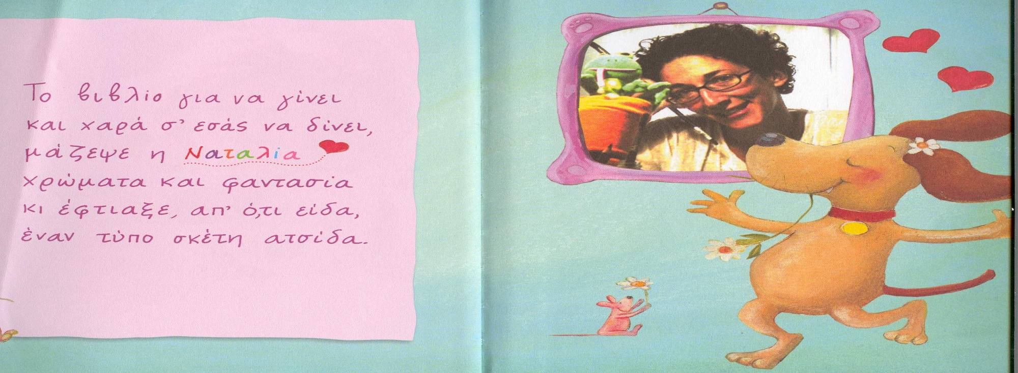
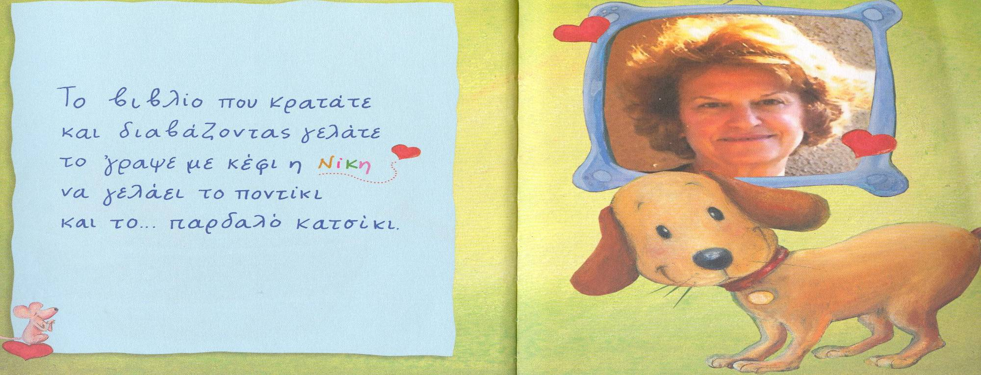

Slide 30
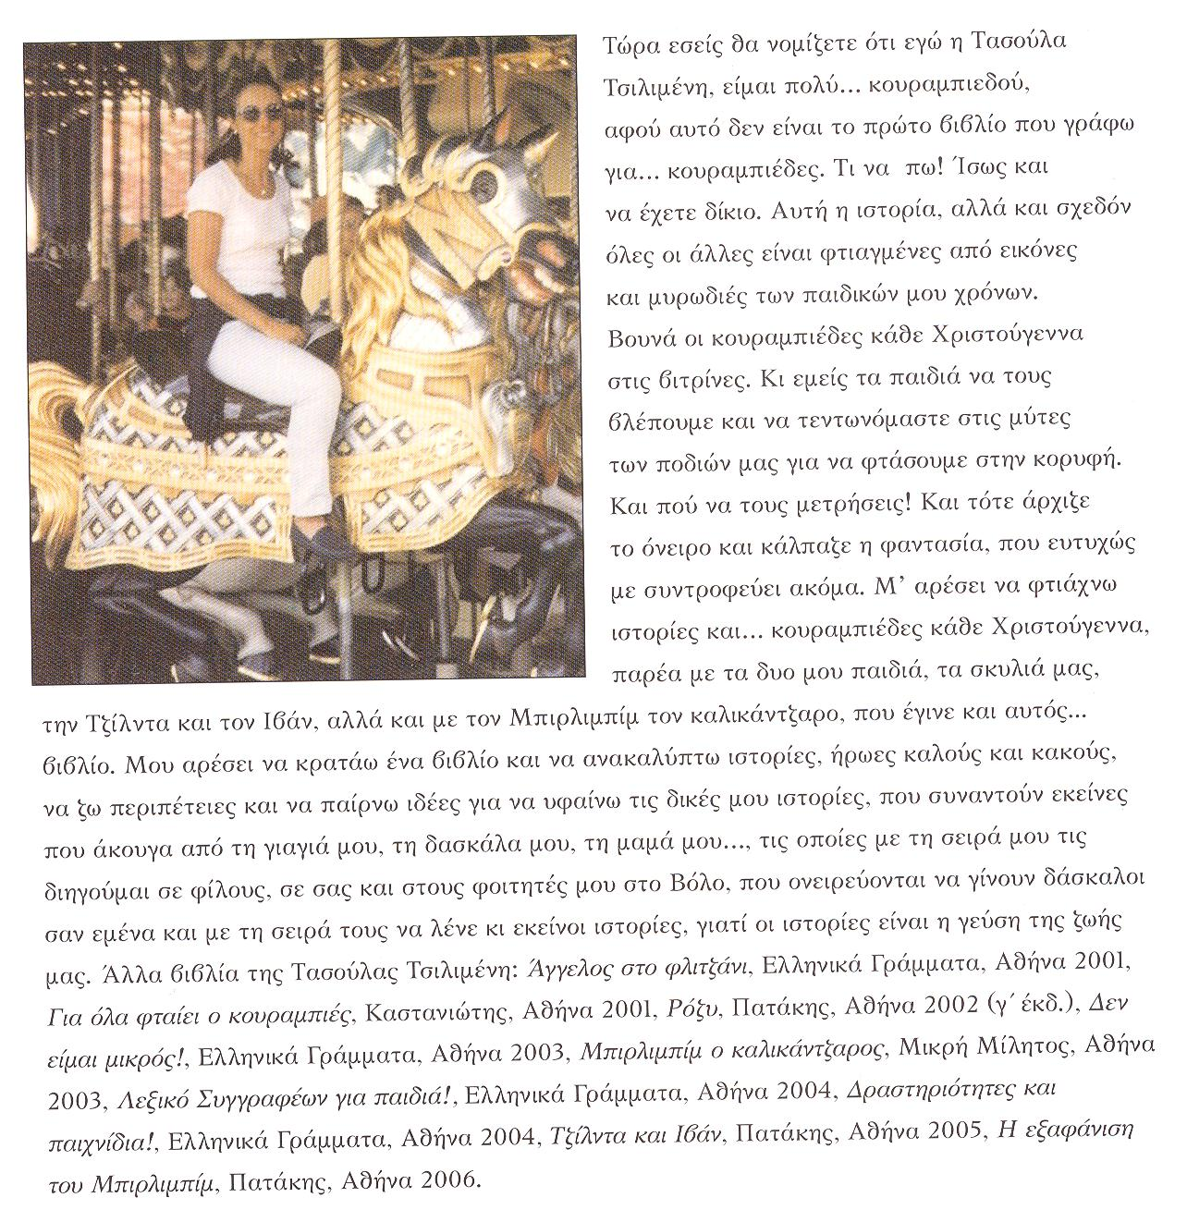

Slide 31
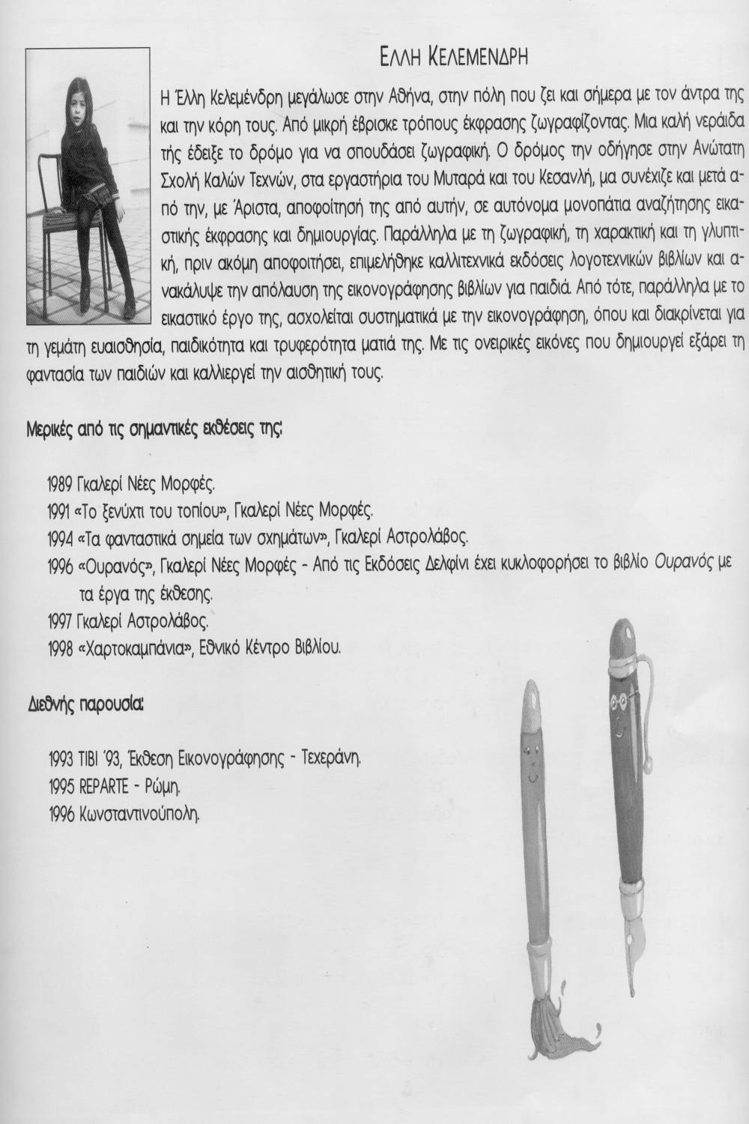
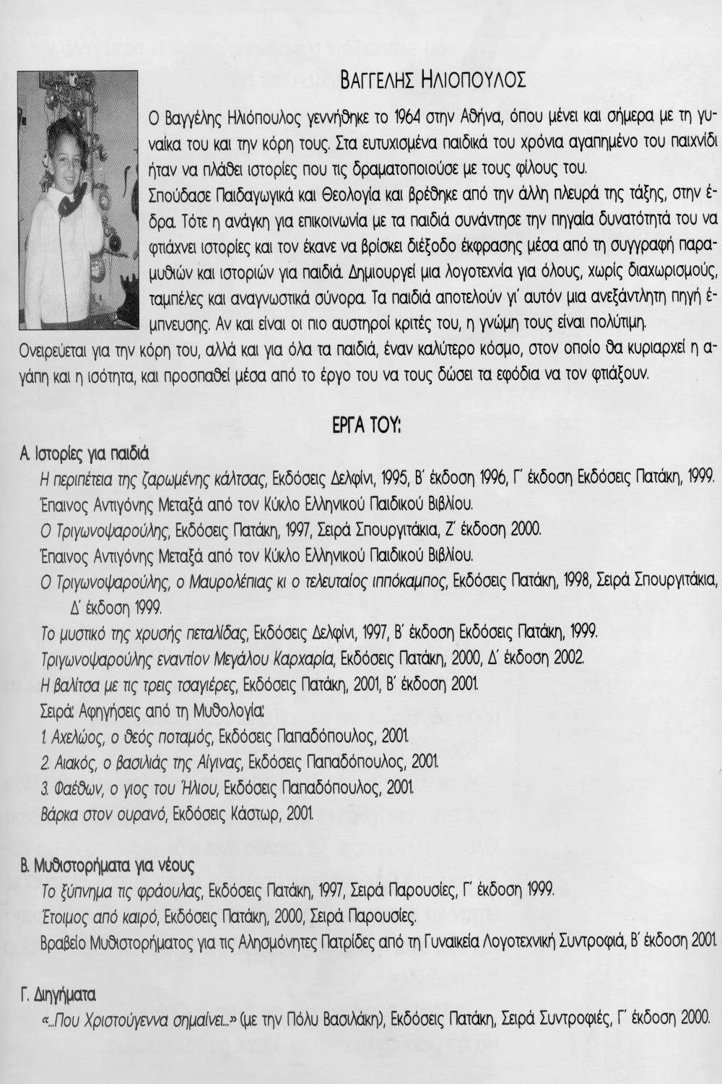

Slide 32
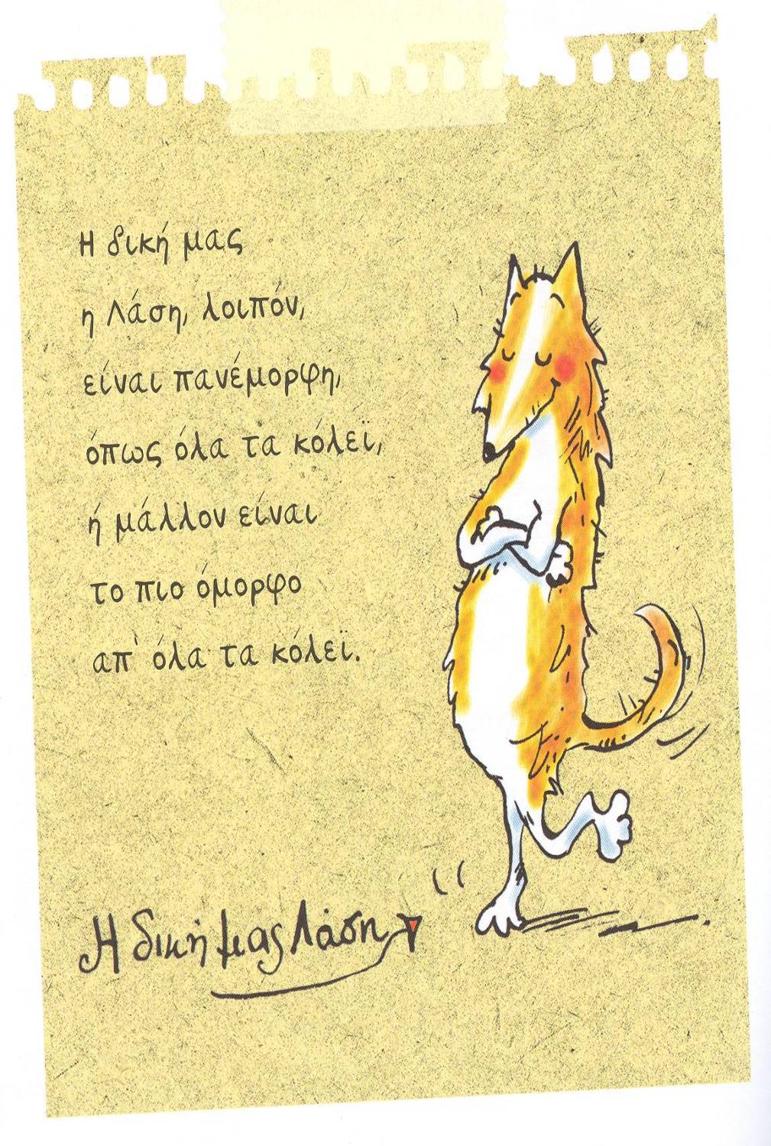
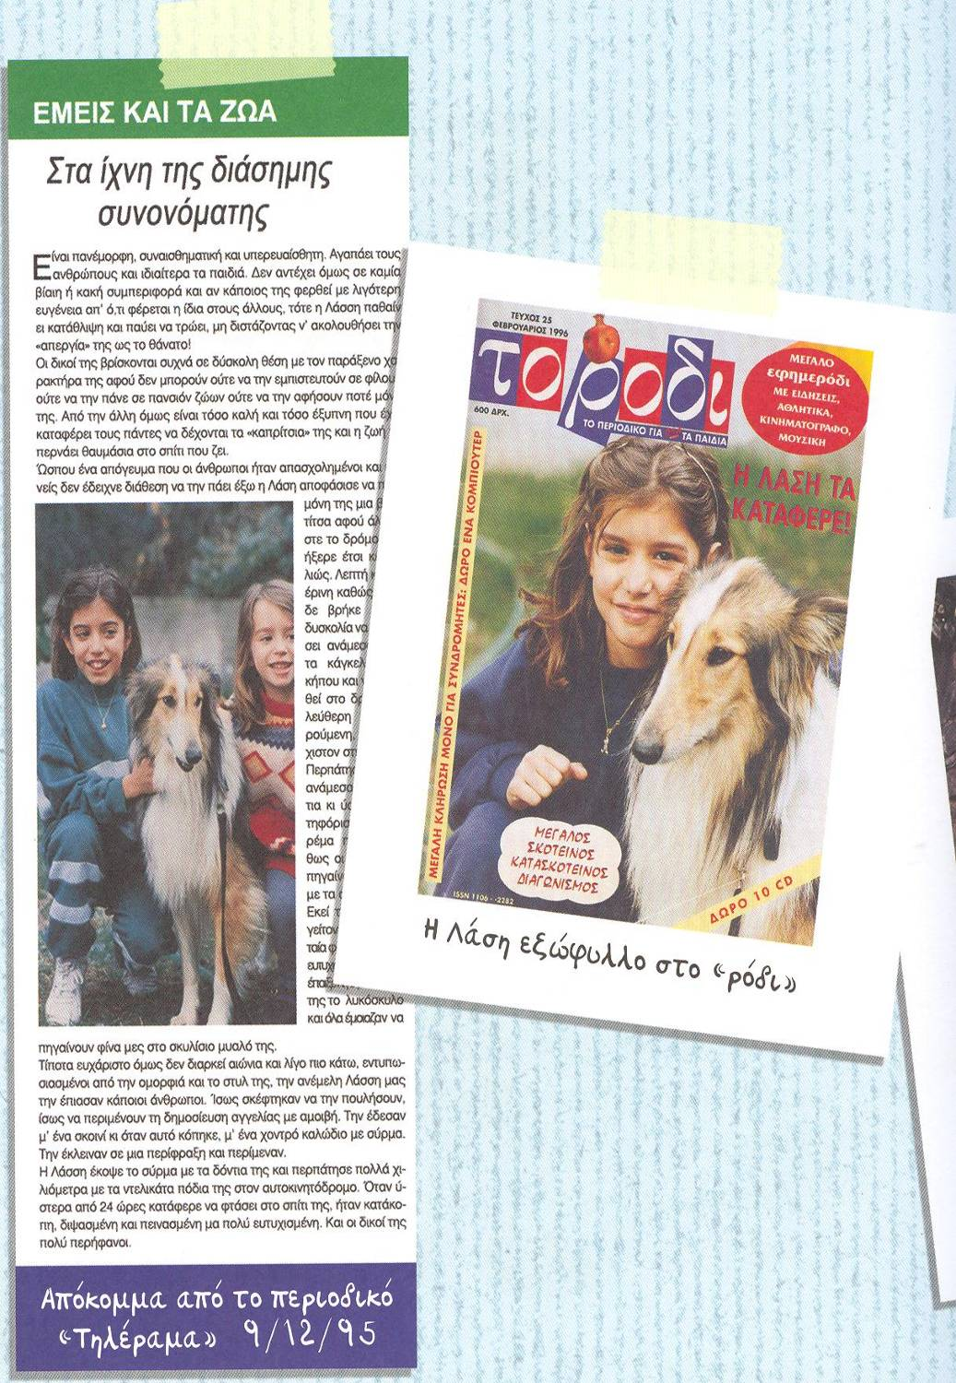

Slide 33
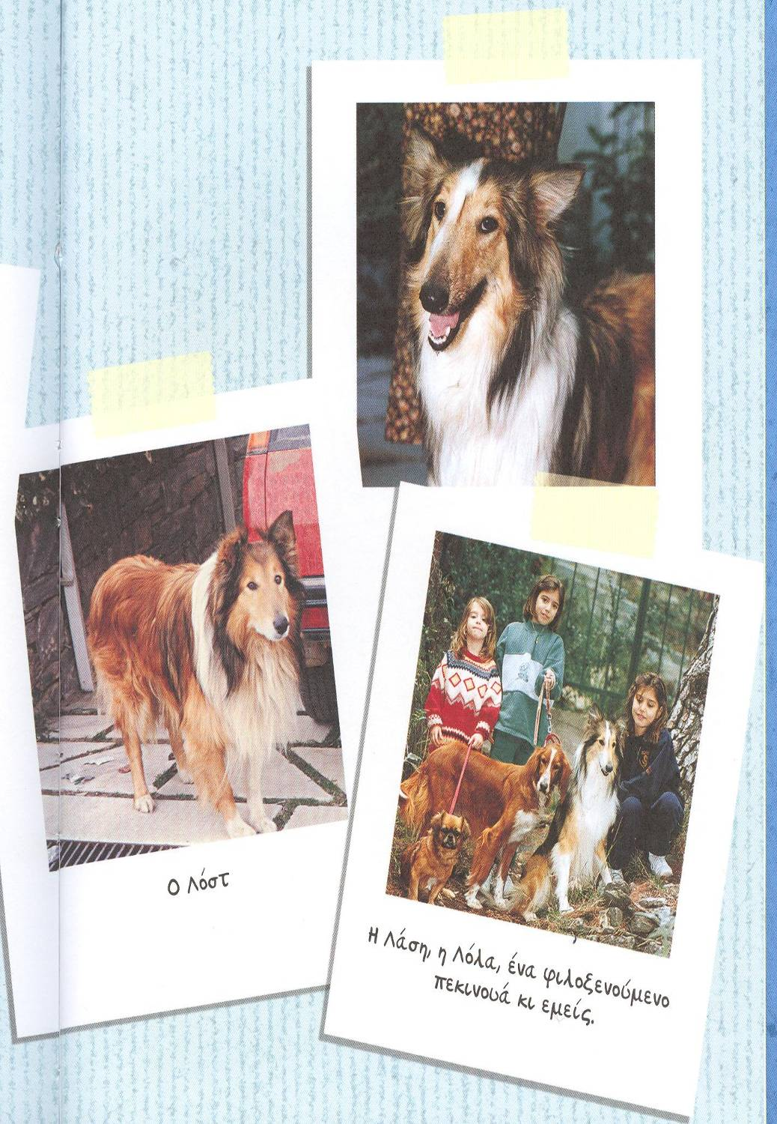
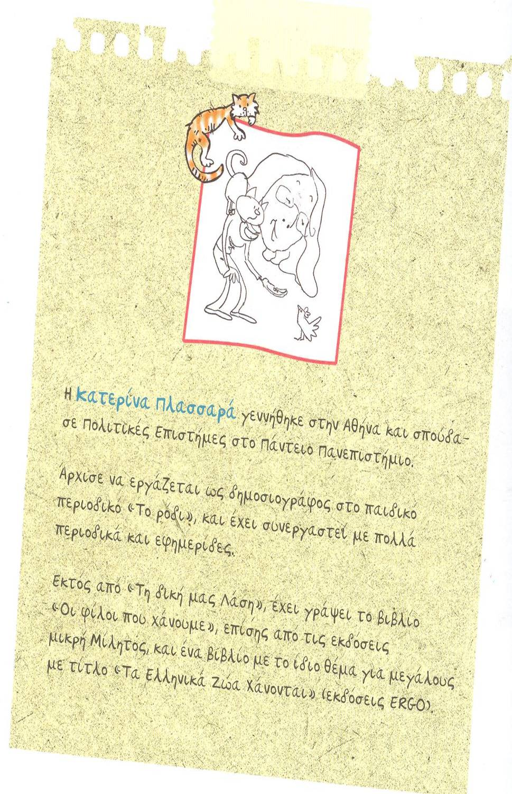

Slide 34
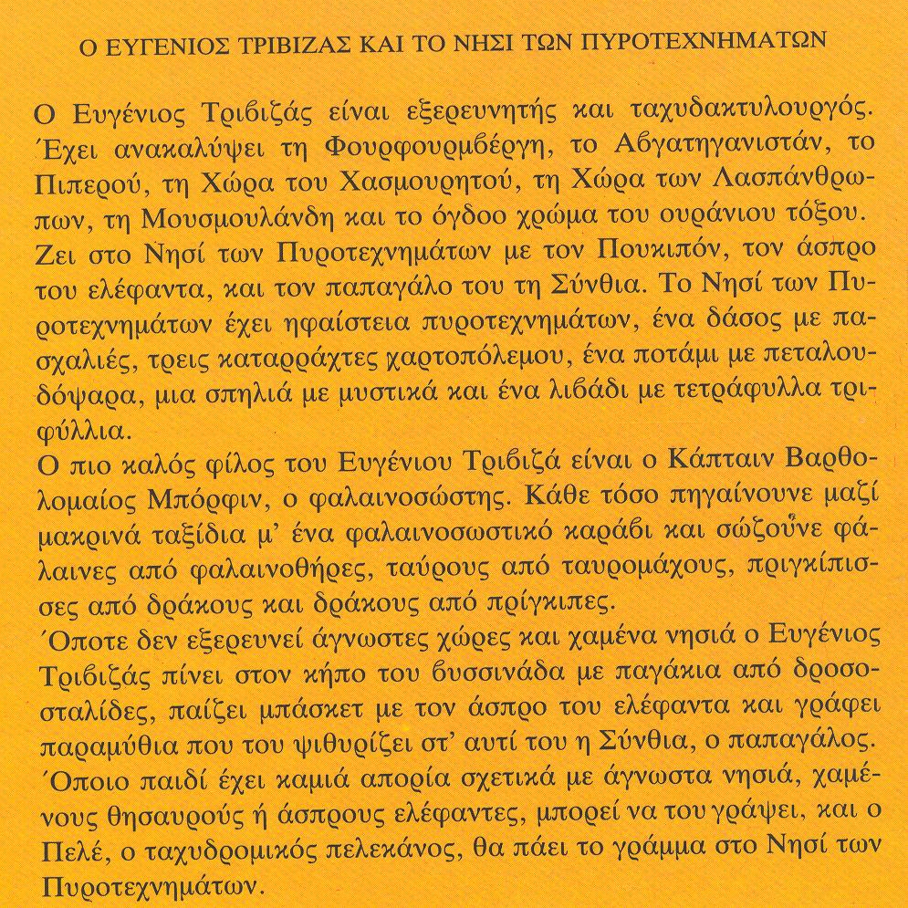

Slide 35




Slide 36


Slide 37

Το βιβλίο αντικείμενο

Slide 38



Slide 39




Slide 40




Slide 41




Slide 42





Slide 43


Slide 44



Slide 45


Slide 46



Slide 47

Αυτό το βιβλίο έφαγε το σκύλο μου
https://www.youtube.com/watch?v=QwRfshKbrig
Διαβάστε την βιβλιοπαρουσίαση
https://www.oanagnostis.gr/min-peraseis-ti-grammi-ena-keimeno-gia-to-vivlio-os-antikeimeno-tis-aggelikis-giannikopoyloy/

Slide 48
Ύλη μαθήματος
Α. Α. Γιαννικοπούλου, Το σύγχρονο εικονογραφημένο παιδικό βιβλίο, σελ. 263-331.

